Slide 1
«ФОРМИРОВАНИЕ ЗДОРОВОГО
ОБРАЗА ЖИЗНИ У
ДОШКОЛЬНИКОВ»
Подготовили:
Педагог: Зибрева В.А.
Педагог: Кулькина Т.И.
СП ДС ГБОУ СОШ с. Домашка

Slide 2

ЦЕЛЬ
- Развитие осознанного отношения к своему здоровью и формированию позитивных установок относительно активного образа жизни, укрепление иммунитета и улучшение общего физического состояния организма.

Slide 3
Актуальность
Популяризация здорового образа жизни (ЗОЖ) среди дошкольников является актуальной задачей по нескольким причинам:
▌ Формирование полезных привычек
▌ Предупреждение заболеваний
▌ Повышение качества жизни
▌ Экономия ресурсов здравоохранения
.

Slide 4
ЗАДАЧИ РАБОТЫ ПО ФОРМИРОВАНИЮ КУЛЬТУРЫ
ЗОЖ У ДОШКОЛЬНИКОВ
Основные задачи:
1Обучение основам гигиены
2. Привитие правильной двигательной активности
3. Развитие вкусовых предпочтений:
4. Повышение осведомлённости родителей:
5. Создание комфортной образовательной среды:
6. Применение современных технологий

Slide 5
ФИЗКУЛЬТУРНО-ОЗДОРОВИТЕЛЬНАЯ ДЕЯТЕЛЬНОСТЬ ВКЛЮЧАЕТ В СЕБЯ:
создание системы двигательной активности в течение дня:
﻿﻿утренняя гимнастика (ежедневно);
﻿﻿физкультурные занятия (3 раза в неделю);
﻿﻿музыкально - ритмические занятия (2 раза в неделю);
﻿﻿прогулки с включением подвижных игр;
﻿﻿Интерактивные занятия
﻿﻿Взаимодействие с родителями (консультации по зож, и правильному питанию, круглый стол, встреча с интересными людьми.
Подготовка к ГТО
﻿﻿Сказкотерапия
Семейные мероприятия
﻿﻿эмоциональные разрядки, релаксация:
﻿﻿спортивные досуги, развлечения, праздники

Slide 6
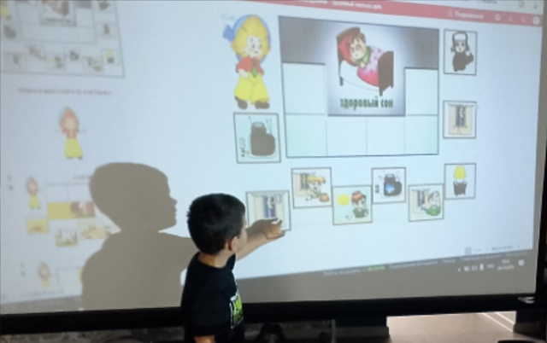
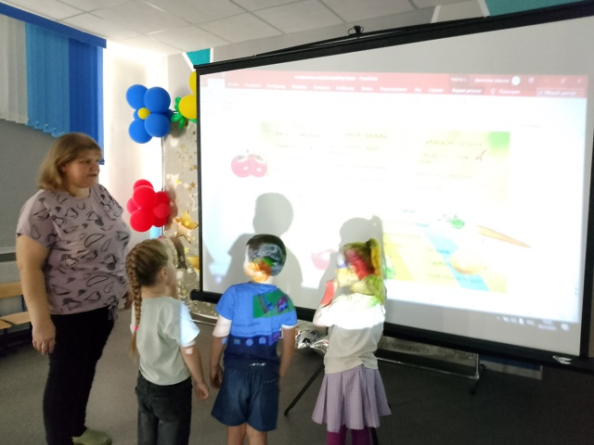
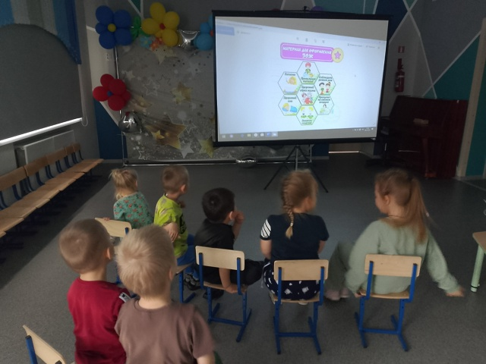
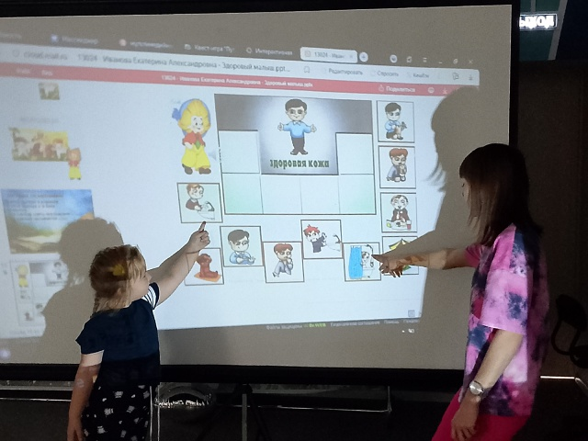
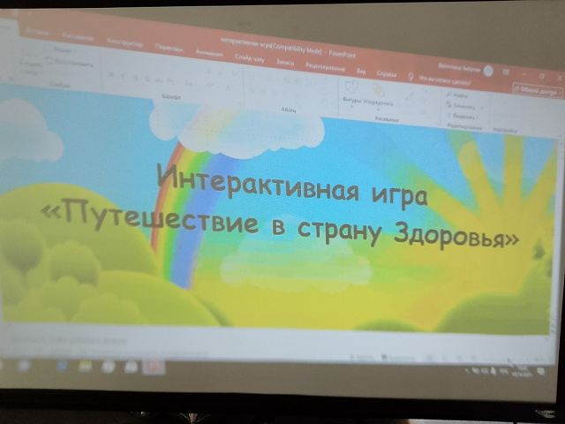
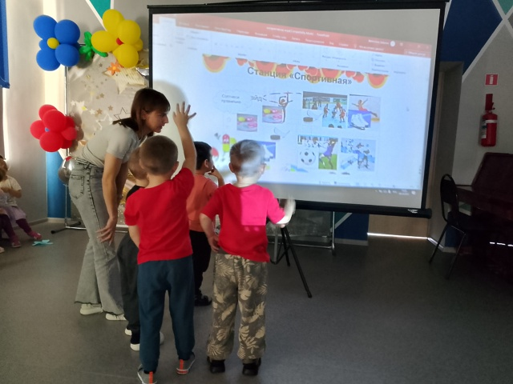
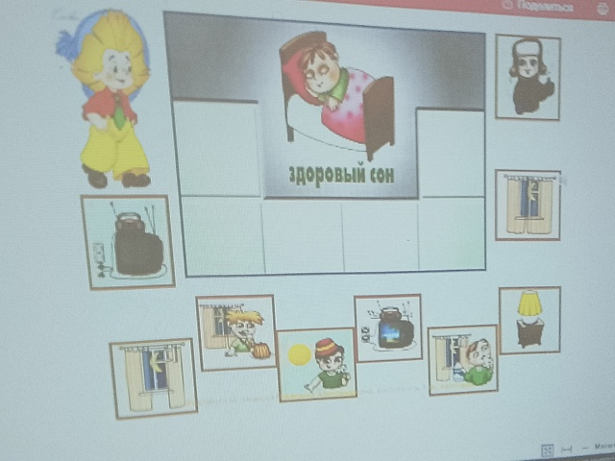
Интерактивные занятия

Slide 7
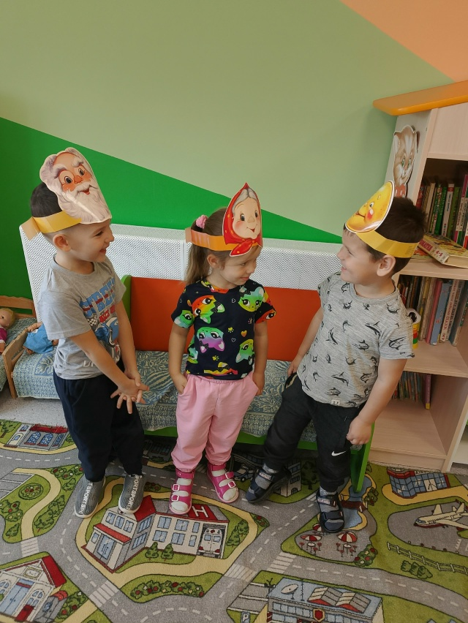
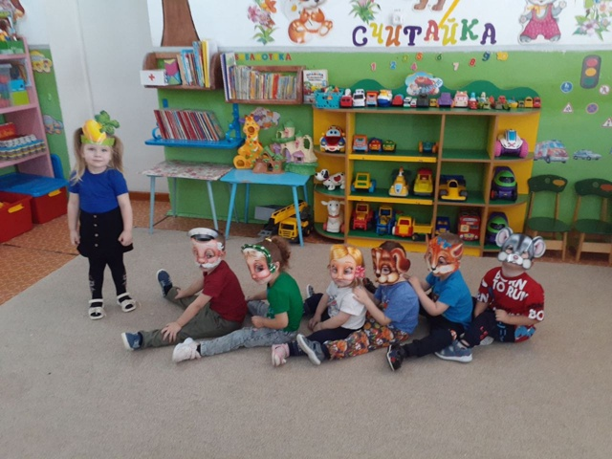
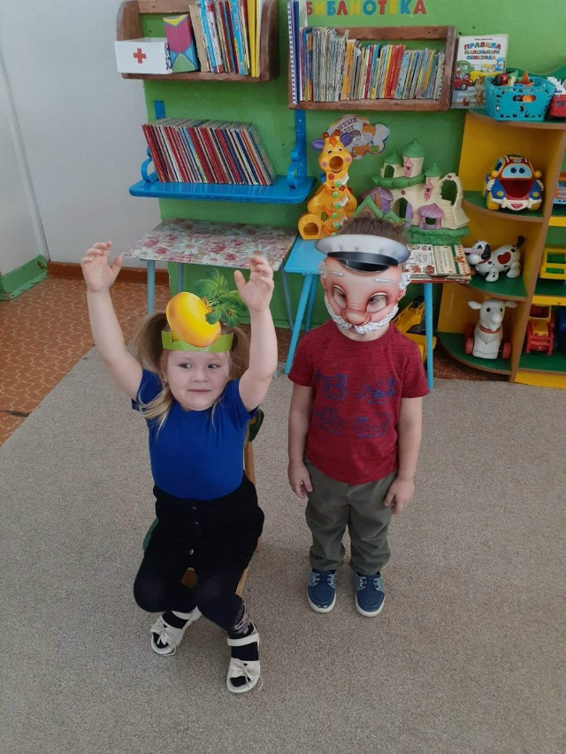
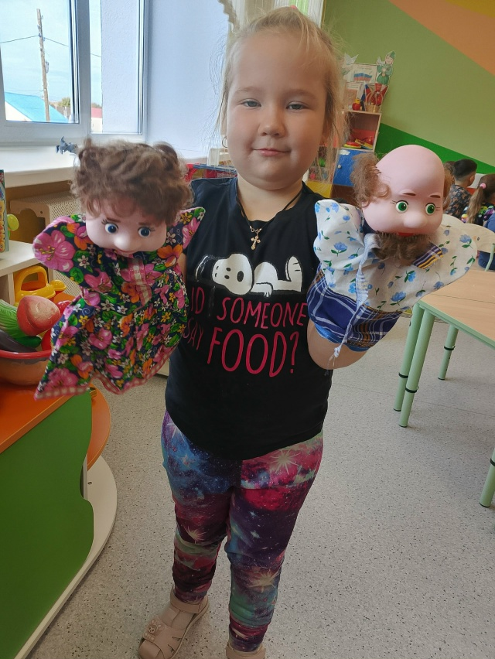
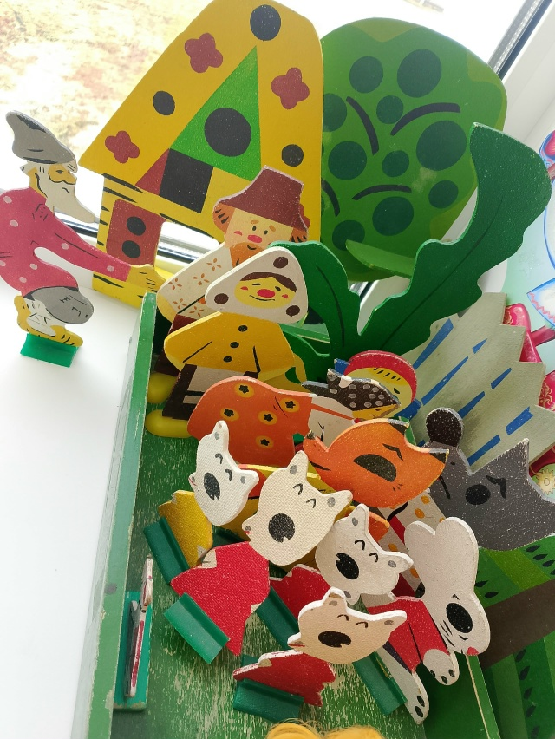
ФОТО
Сказкотерапия

Slide 8
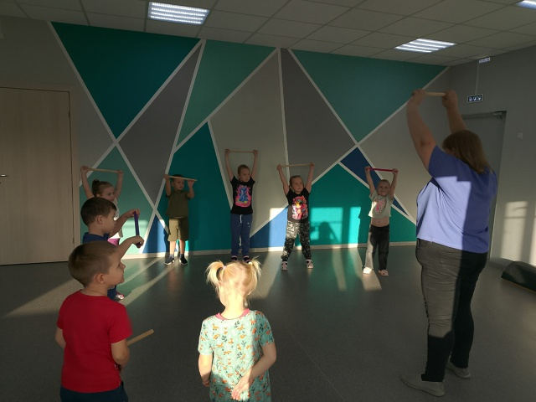
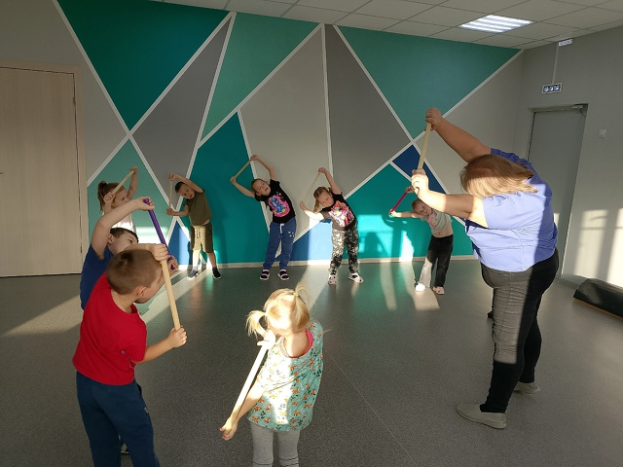
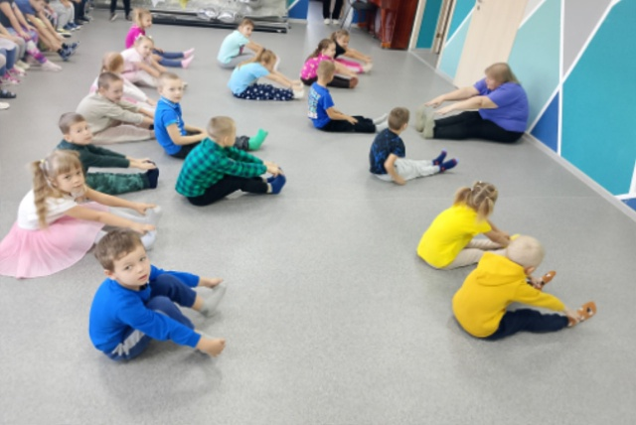
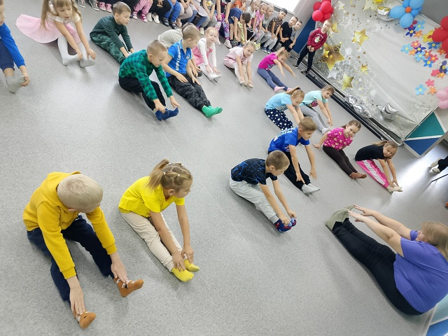
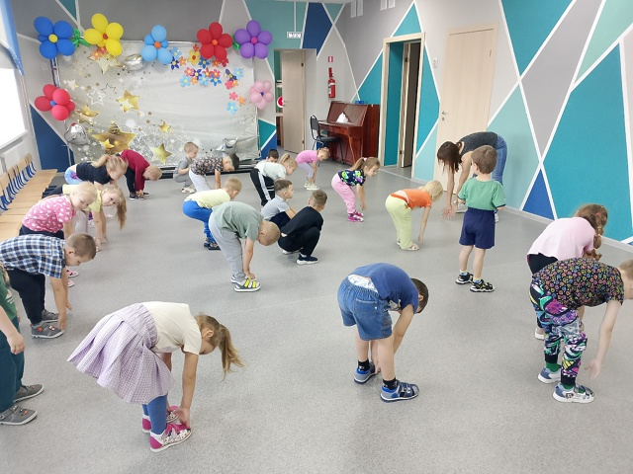
Утренняя гимнастика

Slide 9
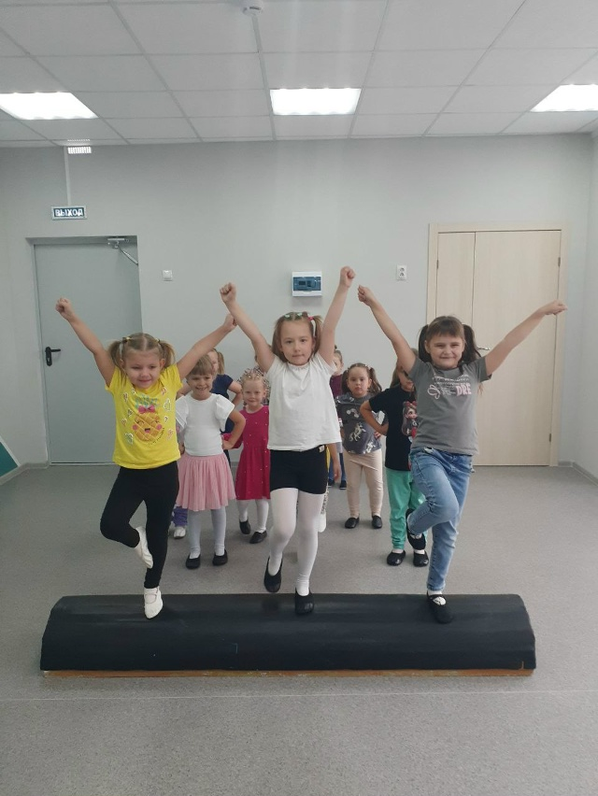
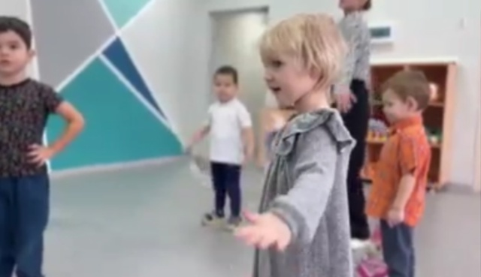
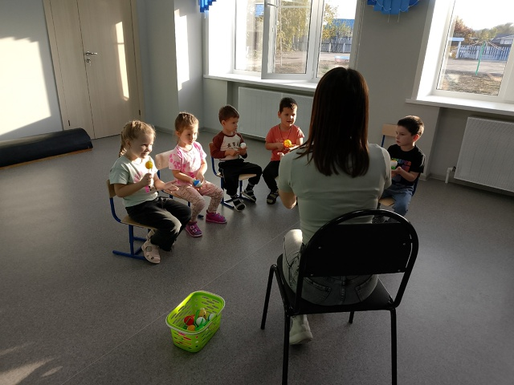
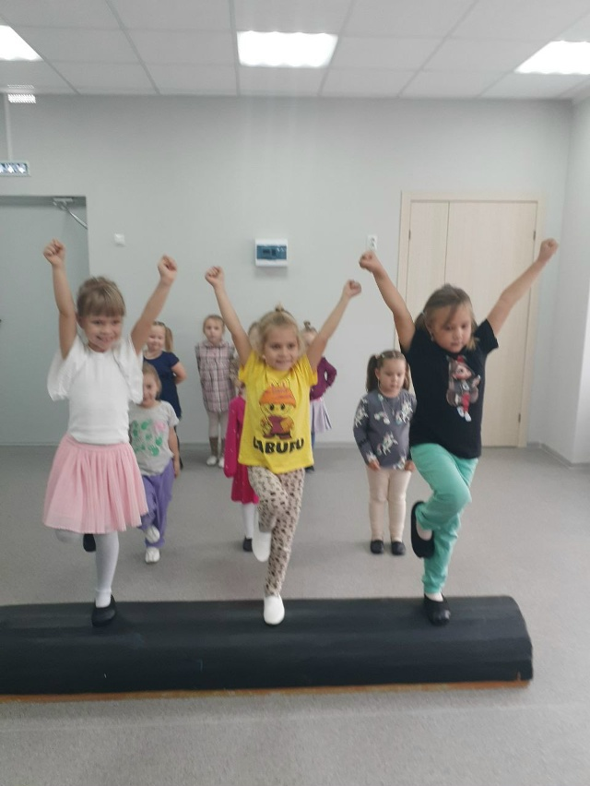
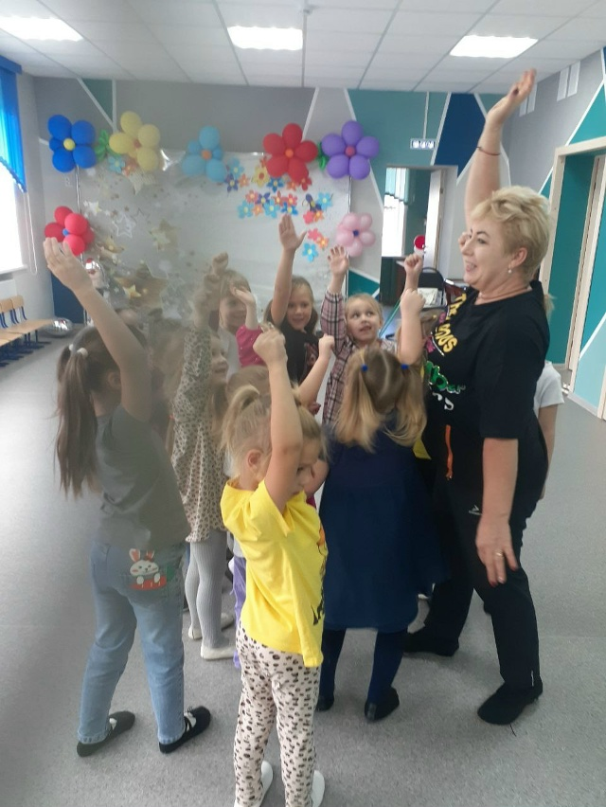
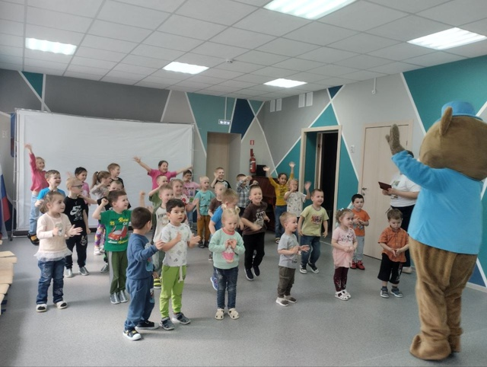
Музыкально-ритмические занятия

Slide 10
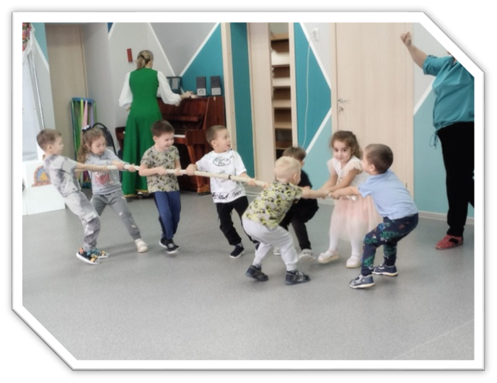
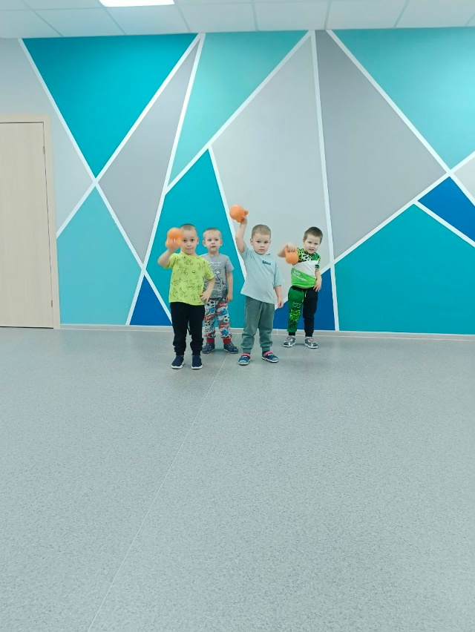
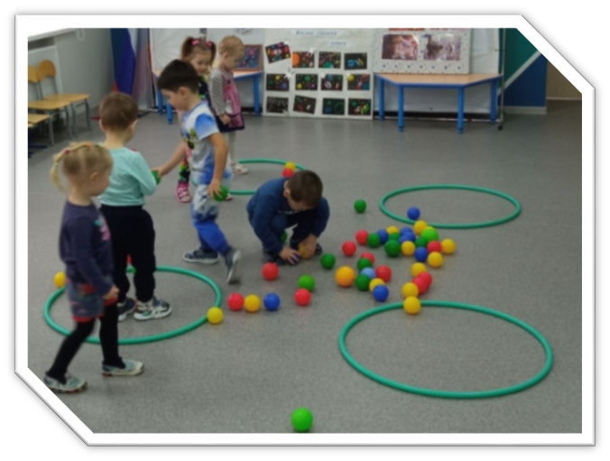
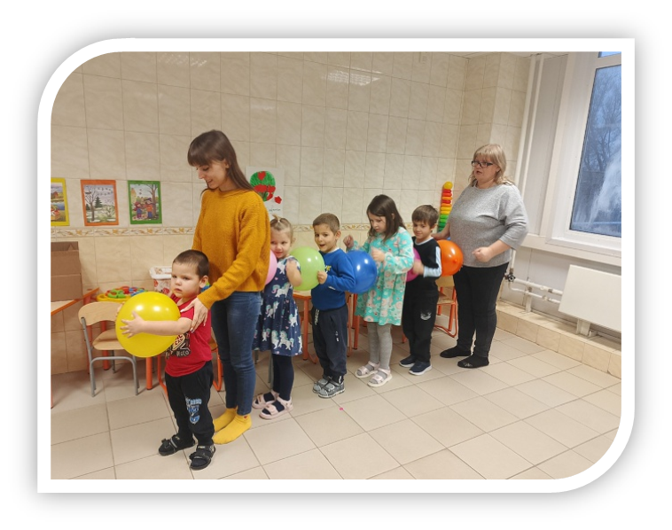
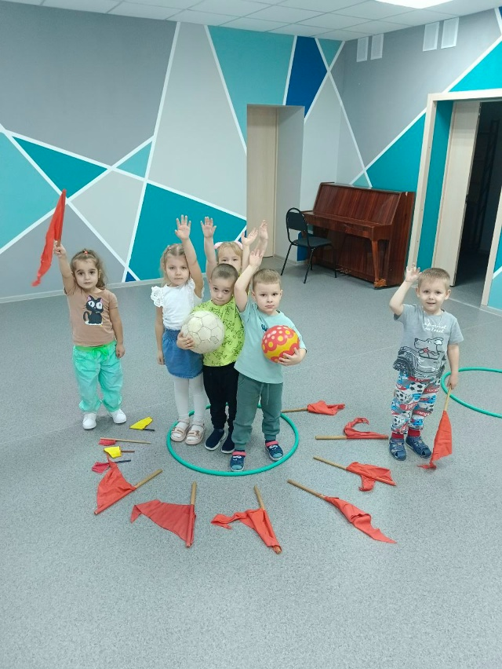
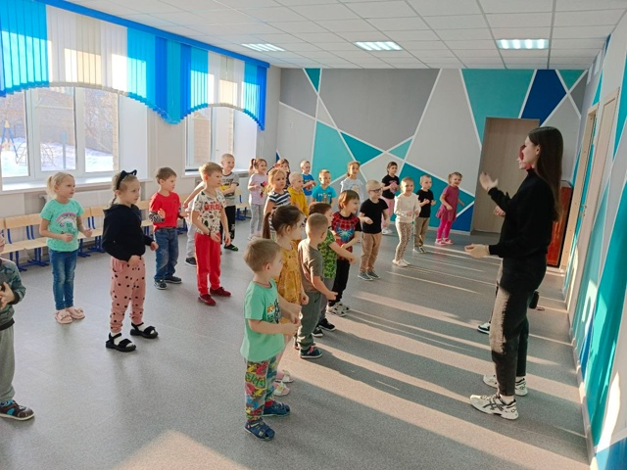
Физминутки

Slide 11
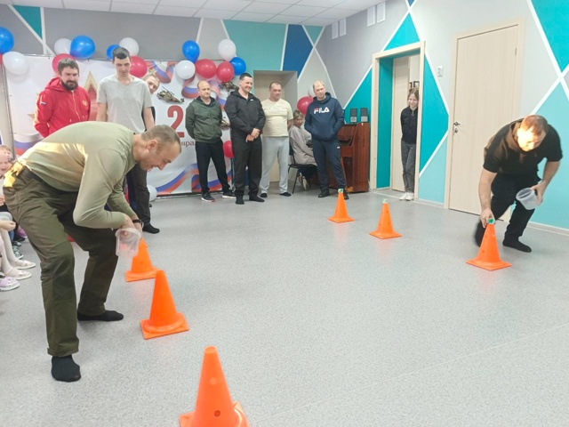
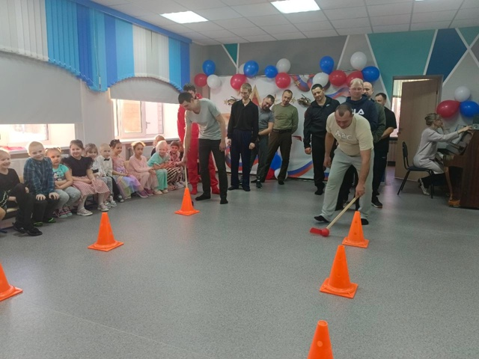
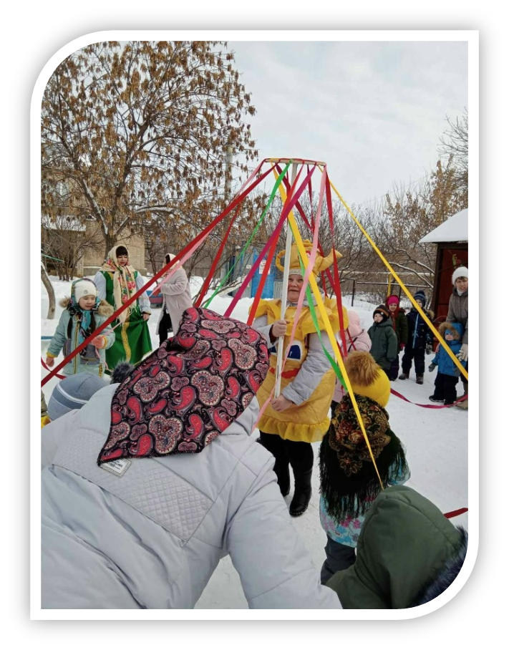
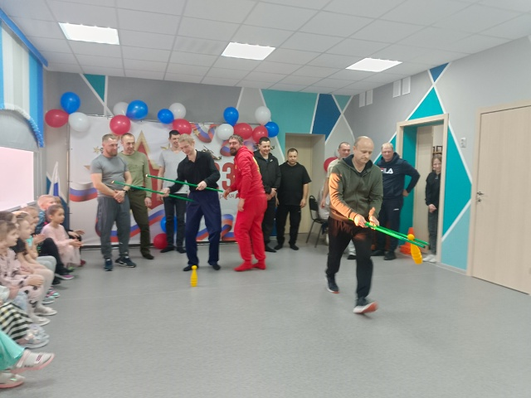
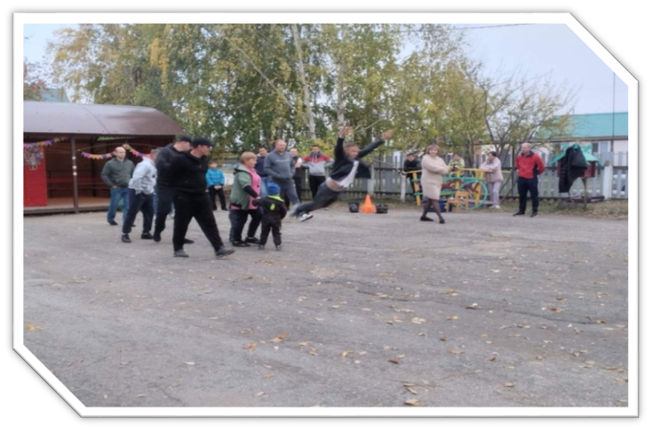
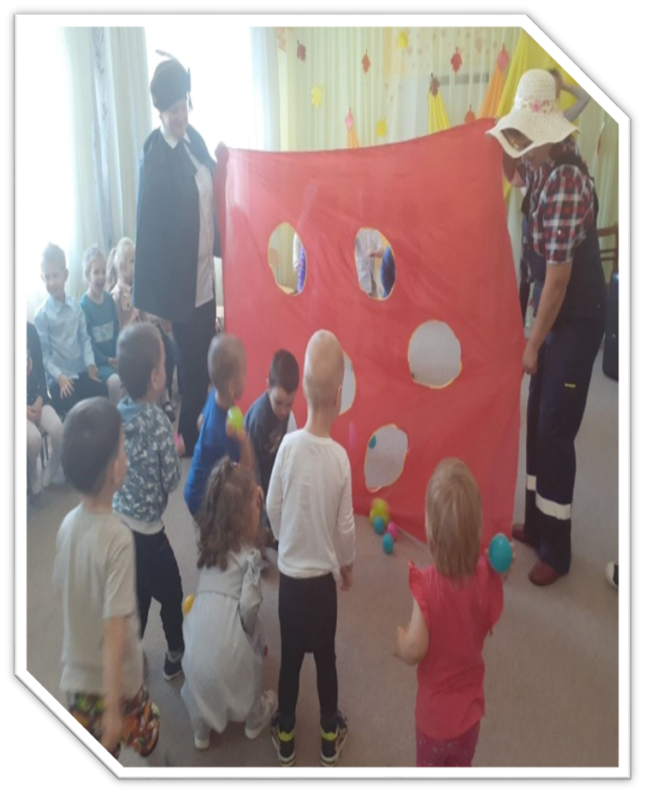
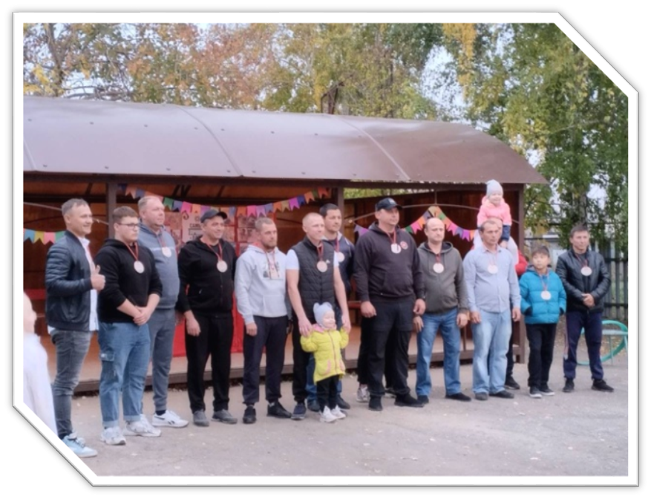
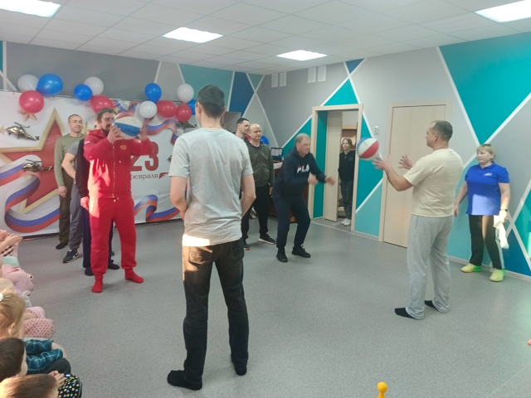
Взаимодействие с родителями(проведение совместных праздников)
ФОТО

Slide 12
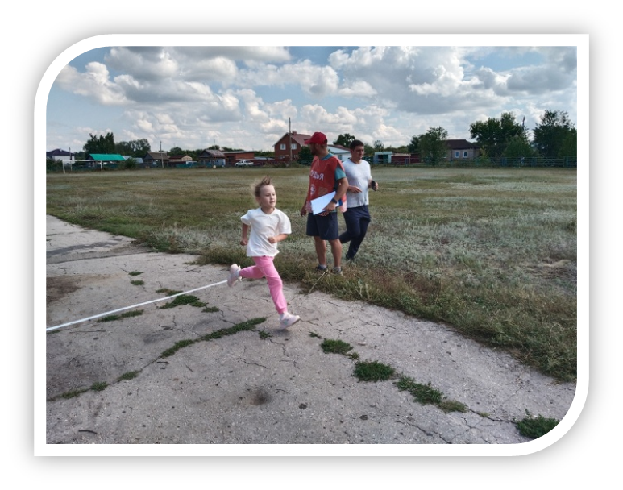
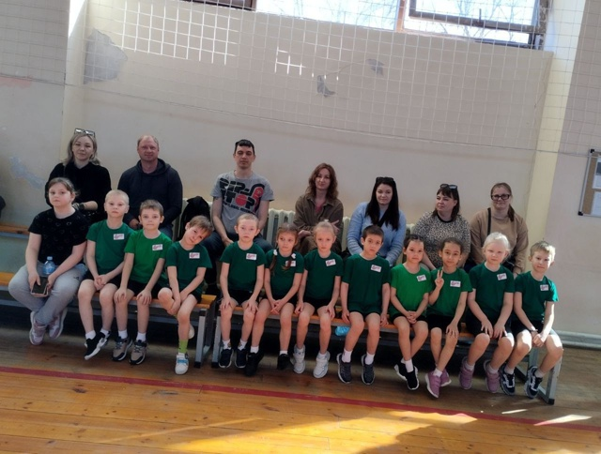
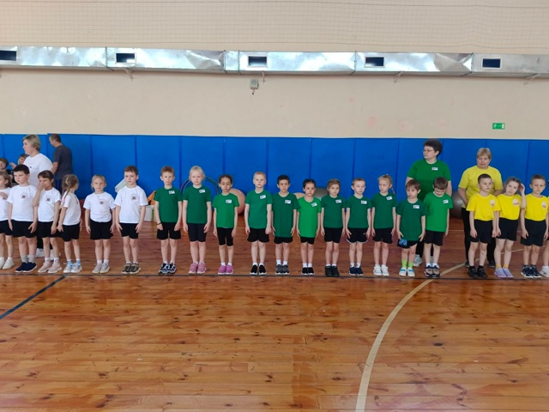
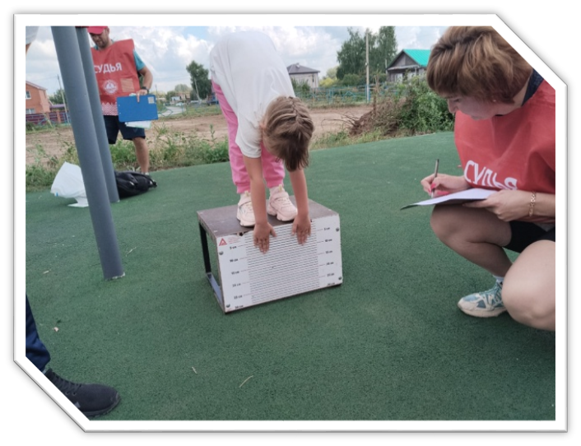
Веселые старты Сдача ГТО

Slide 13
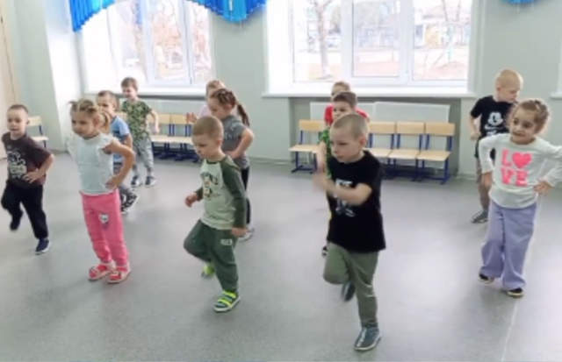
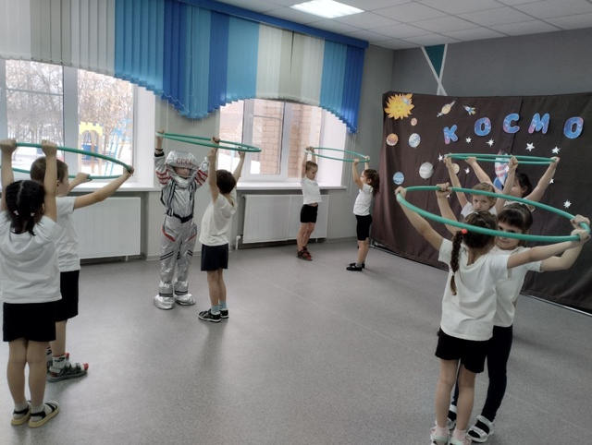
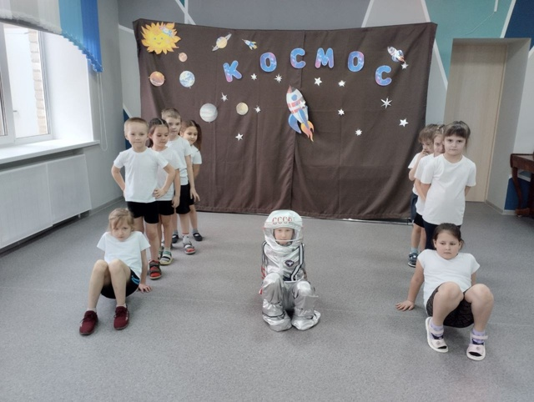

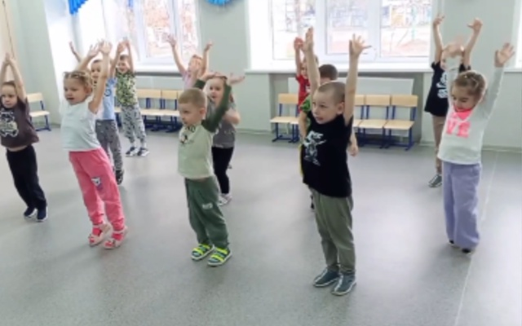
Наше участие в конкурсах:

Slide 14
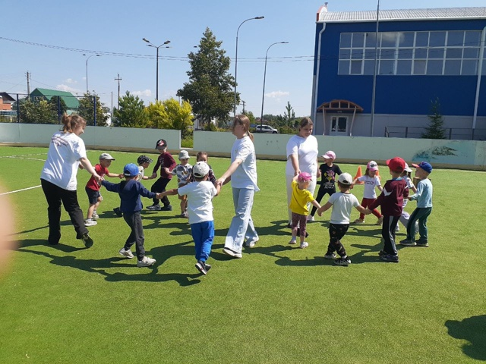
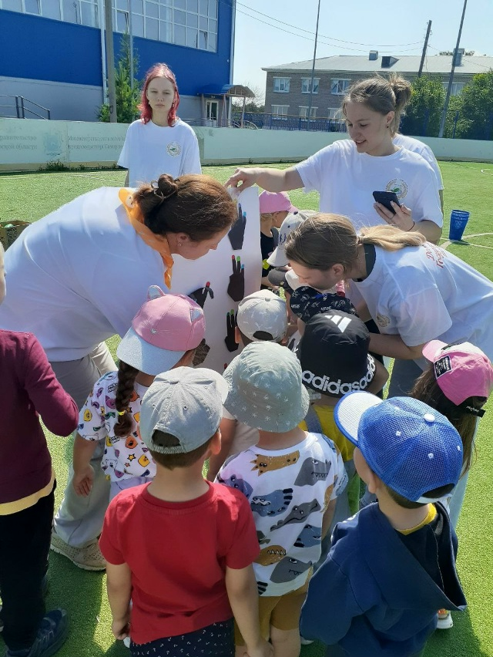
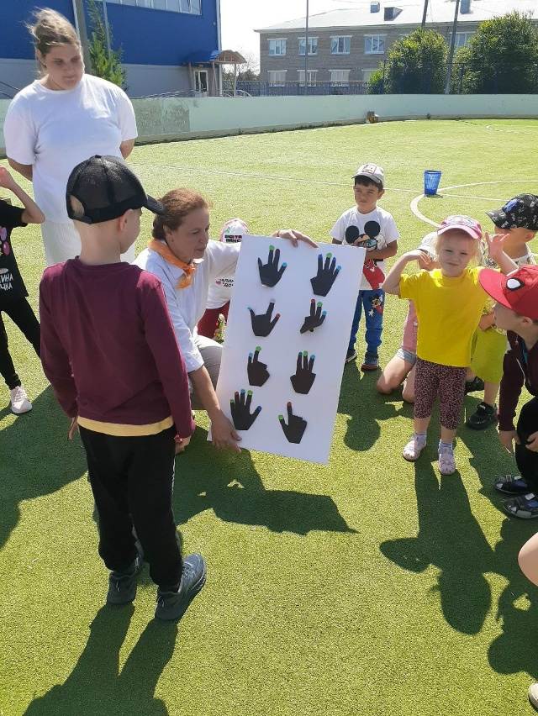
Встреча с будущими педагогами из ГБПОУ СО «ДГТ»

Slide 15
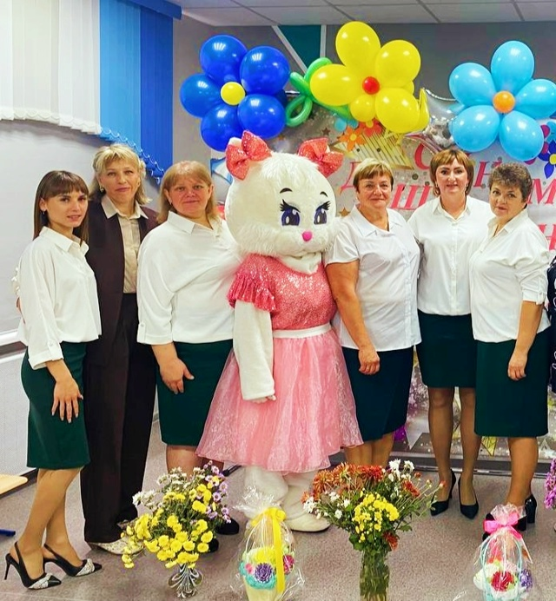
Спасибо за внимание!
Детский сад СП ДС ГБОУ СОШ с.Домашка

